Slide 1
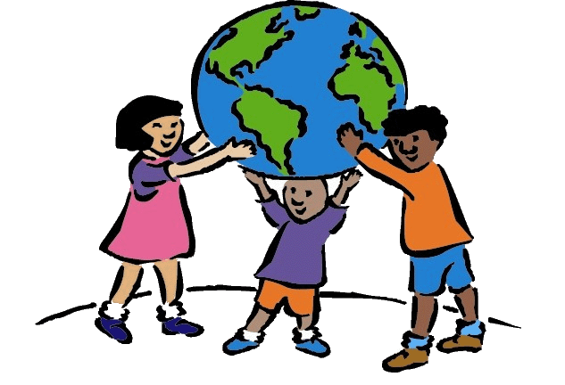
Objetivo
Seminario Lenguajes e interculturalidad
Estudiar diferentes experiencias y propuestas educativas indígenas de Latinoamérica y Colombia (EBI, EIB, Etnoeducación), con el fin de proponer nuevas estrategias pedagógicas en defensa de la Madre Tierra

Slide 2
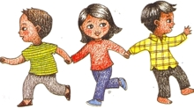
De una educación comunitaria a una educación escolarizada
“(...) desde que el niño nace y aun antes, se le va orientando para que vaya asumiendo comportamientos, valores, normas que les van a permitir integrarse a la vida de la comunidad para que sea trabajador, se reconozca como indígena, se sienta orgulloso de serlo, sea crítico, participe en los trabajos y acciones de la comunidad. Así la educación compromete, no sólo la adquisición de conocimientos y saberes, sino que tiene que ver con la expresión integral del ser como componente de un colectivo, con sus sentimientos, con el sentido y significado que le da la vida, con la capacidad de integrarse y proyectarse comunitariamente, fundamentando la educación para que el niño haga valer sus derechos y respete los demás” (ONIC-CRIC, citado por UNICEF, 2003:78-79).

Slide 3
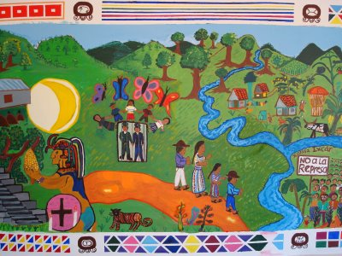
¿Qué procesos educativos se daban en las comunidades indígenas antes de la llegada de la institución escolar?
“Las poblaciones de las comunidades indias no contaban con un ‘aparato educativo’ definido, dentro del cual se diera un reparto de las funciones, ubicado, estructurado en sus objetivos, etc. Todos estos conceptos pertenecen a la lógica escolar... Probablemente, en ninguna lengua indígena existe una expresión particular para aludir a esos procesos de elaboración y transmisión cultural” (p. 1).

Slide 4
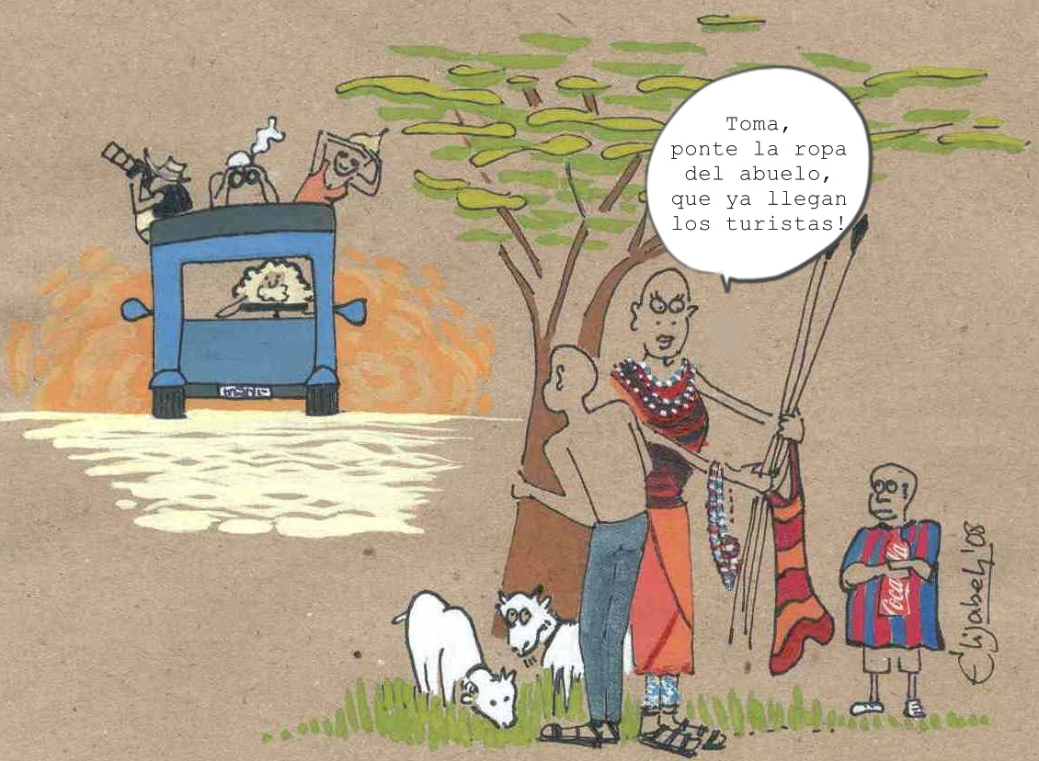
educación escolarizada…
“En las comunidades indígenas históricamente la escuela ha desempeñado un papel desintegrador de la cultura en tanto que ella fue y aún lo es, en muchos casos, un mecanismo de “aculturación” centrada en la homogenización, negando los valores y potencialidades de cada pueblo en particular” (ONIC y CRIC, citados por UNICEF, 2003: 78).

Slide 5
Qué paso cuando este modelo se escuela llegó a Las comunidades
Un proyecto de evangelización que prevalece durante la colonización hasta mediados del siglo XX.
“La escuela misional se convirtió en centro económico y de relaciones diversas, de aprovisionamiento y circulación de mercancías, de compra de fuerza de trabajo y comunicaciones (…) Un internado indígena, es una unidad económico- administrativa con labores agropecuarias, servicios de comunicaciones, salud, transporte, mercadeo, que nuclea la población alrededor suyo. De allí la importancia que tiene tanto para el aparato estatal como para los misioneros” (Romero, 2002: 2).
Un integracionismo escolar, periodo durante el cual se da lugar a la institucionalización de las misiones como dispositivo educador en las regiones habitadas por indígenas y negros.
Una etapa de los derechos étnicos, centrada en la etnoeducación con la intención de lograr el reconocimiento pero cooptada mediante la institucionalización-oficialización.

Slide 6
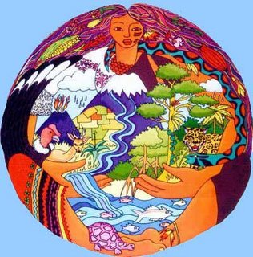
¿Cuándo y cómo surge un modelo de educación pensado desde y para los pueblos indígenas de Colombia?
"La naturaleza humana me ha educado como educó a las aves del bosque solitario que ahí entonan sus melodiosos cantos y se preparan para construir sabiamente sus casuchitas sin maestro" (Quintín, 1971:10).
Creación de primeras organizaciones indígenas en el país.
Creación de normas, leyes, decretos: reconocimiento a la multiculturalidad.

Slide 7
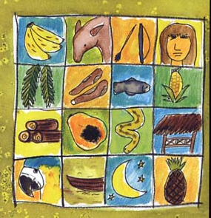
Educación indígena: Modelo de educación propuesto por las organizaciones indígenas a partir de los años 70 que busca educar para la vida. Este modelo debe ser creado por cada pueblo de acuerdo con su situación específica. Se refiere a un proceso de socialización endógeno cuyo objetivo es la revaloración de la cultura y enseñar al indígena a vivir en comunidad y a trabajar para la comunidad para garantizar la sobrevivencia y reproducción de los pueblos indígenas (Romero, 2002).

Slide 8
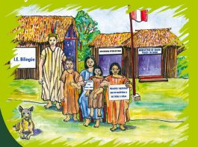
Educación bilingüe: Modelo educativo acorde con las características lingüísticas y culturales de las poblaciones indígenas. Como proyecto político y educativo de las organizaciones indígenas (liderado por el CRIC) busca, a través de promover y recuperar el uso de la lengua materna en la escuela y dominar el castellano como segunda lengua, una mayor autoafirmación, control y autonomía de los pueblos indígenas (CRIC: 2004). No tiene el carácter crítico frente a la educación oficial (Romero, 2002).

Slide 9
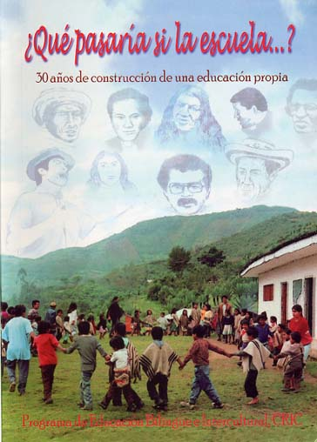
Educación propia: Propuesta educativa que desborda el ámbito escolar y en la que la comunidad indígena define, organiza y controla la escuela bajo sus propias dinámicas culturales y su cosmovisión; hace énfasis en la integralidad. Este es el tipo de educación que se viene fortaleciendo actualmente entre las organizaciones indígenas del país pues, para muchos pueblos, la estrategia más conveniente es regresar a los ancestros, a la tradición, a sus creencias y valores.

Slide 10
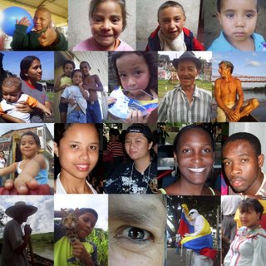
Etnoeducación: Modelo de educación que surge inicialmente como proyecto educativo de las organizaciones indígenas, para quienes su énfasis radica en el papel de la educación en el proceso de ser indígena, pero al ser reconocida por el Estado se ha convertido en política estatal y, de esta manera, mientras más se considere política oficial, su uso es menos común por el movimiento indígena y, por ende, se potencia la noción indígena de educación propia. La propuesta de etnoeducación es retomada posteriormente por organizaciones afrodescendientes (Rojas y Castillo, 2005).

Slide 11
¿Cuál sería el modelo de pedagogía de la Madre Tierra?

Slide 12
Nota: la información que aquí se presenta hace parte del documento de tesis de maestría de Alexandra Henao y Sabinee Sinigui.
Capitulo 3.
Las imágenes fueron tomadas de Internet. Cada una con derechos de autor.

